Slide 1
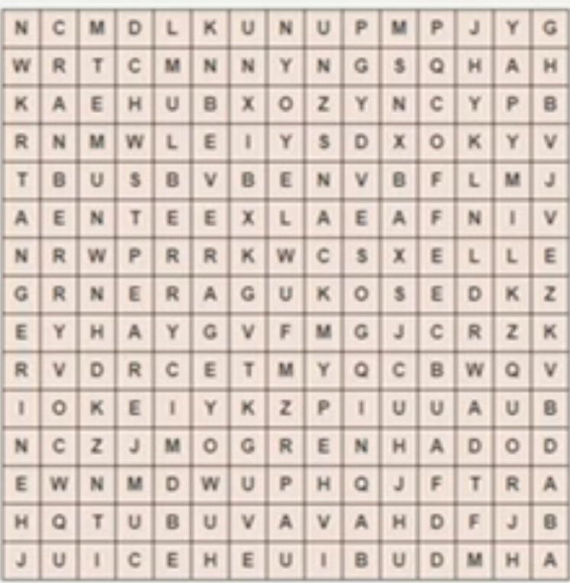
Word Search Puzzle
def create_app():
#create and configure the app
app = Flask(__name__, instance_relative_config=True)
random_words = [
"APPLE", "BANANA", "ORANGE", "GRAPES", "KIWI",
"WATERMELON", "STRAWBERRY", "BLUEBERRY", "PINEAPPLE", "MANGO",
"PEACH", "PEAR", "APRICOT", "PLUM", "CHERRY",
"LEMON", "LIME", "COCONUT", "POMEGRANATE", "RASPBERRY",
"FIG", "NETARINE", "CANTALOUPE", "HONEYDEW", "BLACKBERRY",
"CRANBERRY", "TANGERINE", "PAPAYA", "GUAVA", "PASSIONFRUIT",
"LYCHEE", "DRAGONFRUIT", "KIWIFRUIT", "PERSIMMON", "STARFRUIT",
"AVOCADO", "GRAPEFRUIT", "MULBERRY", "BOYSENBERRY", "APRICOT",
"MELON", "GOOSEBERRY", "KUMQUAT", "ELDERBERRY", "QUINCE",
"BREAD", "BUTTER", "CHEESE", "MILK", "YOGURT",
"EGG", "BACON", "SAUSAGE", "PANCAKES", "WAFFLE",
"CEREAL", "TOAST", "JAM", "HONEY", "SYRUP",
"COFFEE", "TEA", "JUICE", "SMOOTHIE", "SODA",
"WATER", "BEVERAGE", "DRINK", "SNACK", "CAKE",
"COOKIE", "BISCUIT", "SANDWICH", "PIZZA", "PASTA",
"SALAD", "SOUP", "STEAK", "CHICKEN", "FISH",
"VEGETABLE", "FRUIT", "DESSERT", "APPETIZER", "ENTREE",
"SIDE", "SNACK", "MEAL", "DINNER", "LUNCH"
]
Karen Donjuan

